Slide 1
儲存圖表

Slide 2
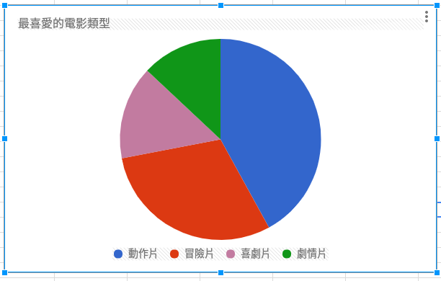
點擊「 」圖示

Slide 3
點選「儲存圖片」

Slide 4
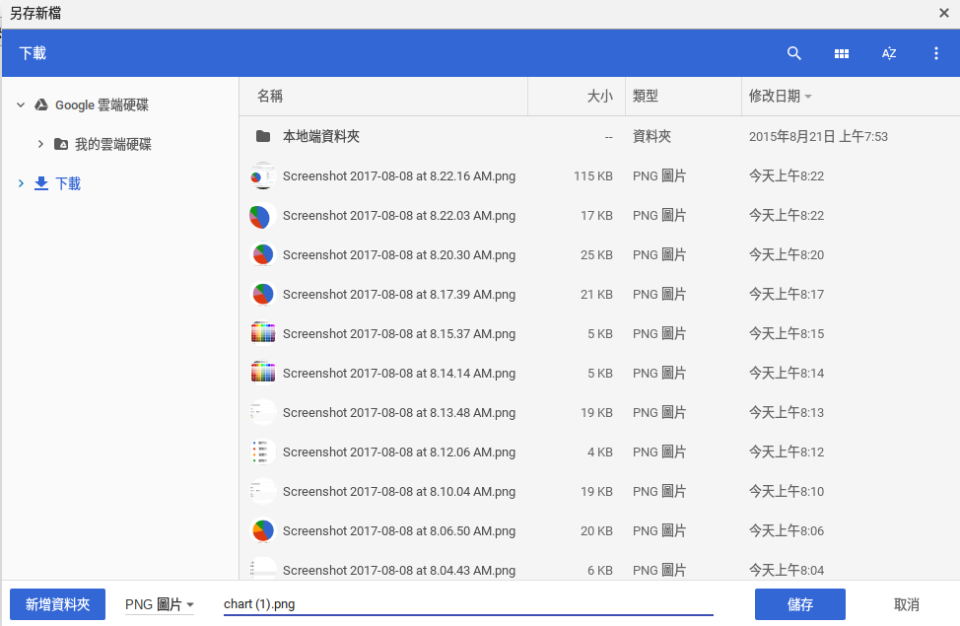
點選「儲存」

